Slide 1
Problème du Voyageur de Commerce
Parcourir toutes les villes d’une liste en un minimum de kilomètre
- Trouver le chemin le plus court
- Trouver le chemin le plus rapidement possible

Slide 2
Problème du Voyageur de Commerce
- Trouver le chemin le plus court
- Trouver le chemin le plus rapidement possible
Plusieurs algorithmes :
Algorithme de Force Brute
Algorithme Aléatoire
Algorithme du Plus Proche Voisin
Algorithme d’Insertion
Plusieurs améliorations :
Permutation de 2 points
(dé)Croisement de 2 arcs
Test :
3 essais, moyenne des trois essais

Slide 3
Problème du Voyageur de Commerce
Algorithme de Base

Slide 4
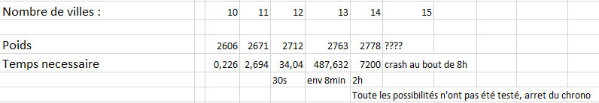
Problème du Voyageur de Commerce
Algorithme Force Brute
Très long, très précis, peu d’opérations par permutations ( 26 opérations )
Teste toute les permutations possible, suivant un ordre strictement croissant
Renvoi uniquement la meilleure solution trouvée avant le temps imparti ou quand on a atteint la dernière permutation possible
Plusieurs alternatives et prospections d’optimisations :
Vérifier les poids de chaque chemin à partir d’un certain point avant de terminer un chemin
Supprimer les doublons
std::next_permutation ( en C++ )

Slide 5
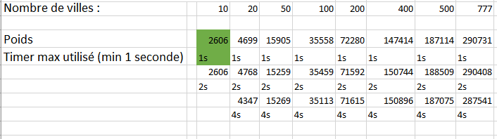
Problème du Voyageur de Commerce
Algorithme Aléatoire
Permute de manière strictement aléatoire deux villes dans le tableau
Résultats non optimaux et dépendant sur la chance
Perspectives d’amélioration limitées

Slide 6
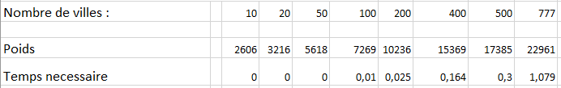
Problème du Voyageur de Commerce
Algorithme du Plus Proche Voisin
Assez performant : Rapide et résultat plutôt optimum
Cas d’utilisations plus fréquent que les précédents
On recherche pour chaque points de départ, quel est son voisin le plus proche, ainsi que le voisin de son voisin, etc … jusqu’à avoir un chemin complet.
Facile à améliorer

Slide 7
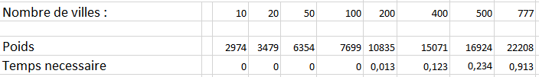
Problème du Voyageur de Commerce
Algorithme d’Insertion
Prendre en compte chaque point en partant de 0 à n-1
01 → 2 ? : 012 ou 021 ou 201
On conserve la meilleure solution et on passe au point suivant
Peut encore être optimisé

Slide 8
Problème du Voyageur de Commerce
Algorithme d’amélioration

Slide 9
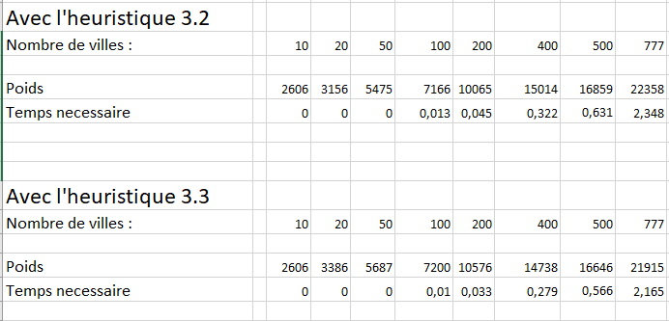
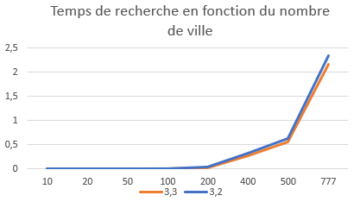
Problème du Voyageur de Commerce
Permutation de 2 points
Pour chaque point, on essai de le permuter avec tout les autres à sa droite
→ deux fois plus lente mais un résultat légèrement plus précis. (3%)

Slide 10
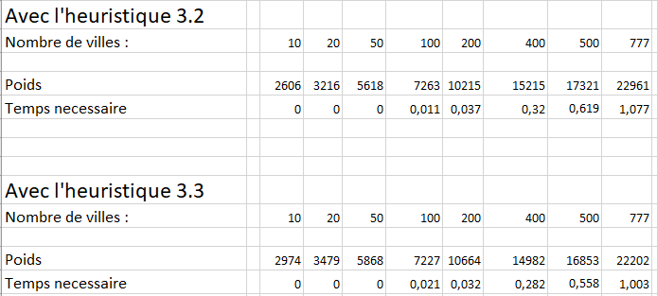
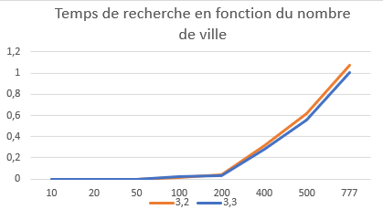
Problème du Voyageur de Commerce
(dé)Croisement de 2 arcs
Arc décroisé → meilleur résultat
Combiné au Voisin le Plus Proche : intéressant pour les petits nombres de communes
Combiné à l’Insertion : intéressant pour les grands nombres de communes

Slide 11
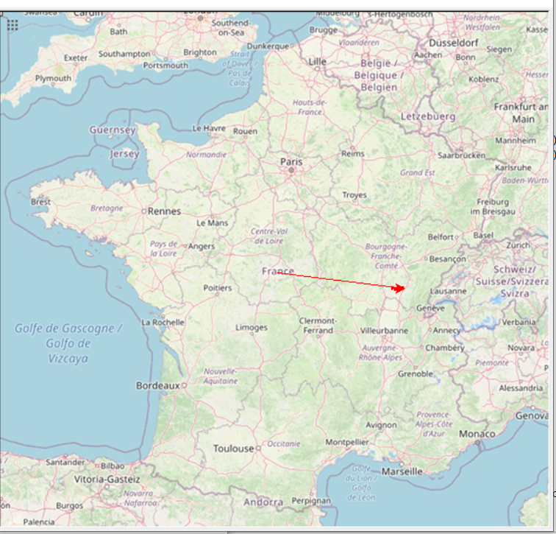
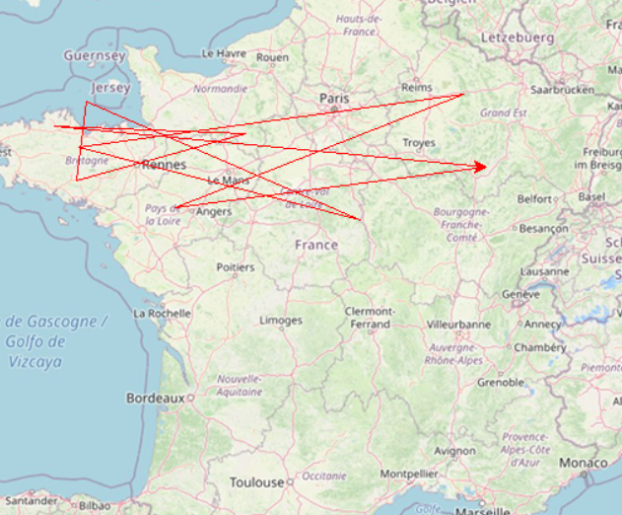
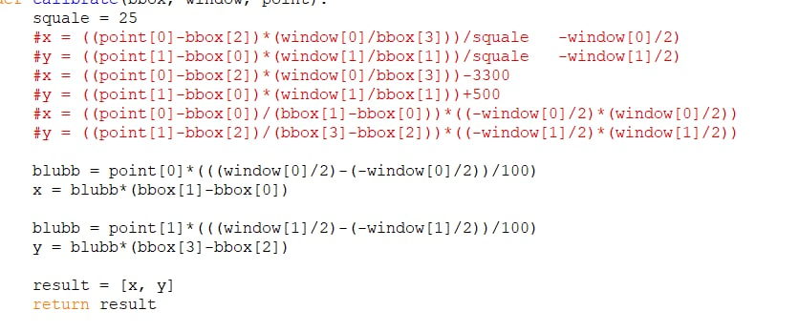
Problème du Voyageur de Commerce
Application graphique : tentative

Slide 12
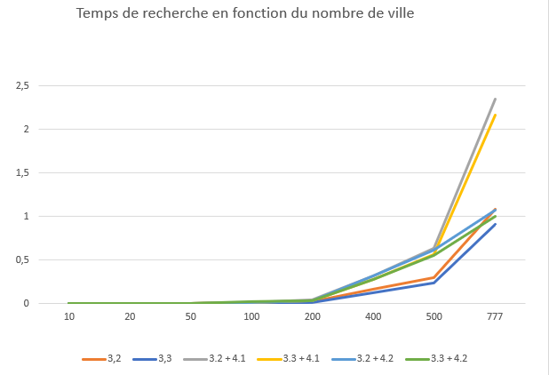
Problème du Voyageur de Commerce
Conclusion
Quel algorithme utiliser et quand ?
Graphe de moins de 400 sommets :
- Résultat rapide :
Décroisement d’Arc + Plus Proche Voisin
- Résultat plus précis :
Permutation + Plus Proche Voisin
Graphe de plus de 400 sommets :
- Résultat rapide :
Décroisement d’Arc + Insertion
- Résultat plus précis :
Permutation + Insertion
En Général :
Permutation + Plus Proche Voisin

